Slide 1

SISTEM INFORMASI
DOKUMEN STANDAR (SiDS)
Buku petunjuk penggunaan aplikasi
(user manual)
Copyright © 2022 PT Grand Twins Engineering. All rights reserved.

Slide 2
PENDAHULUAN
1.1. Tujuan Pembuatan Dokumen
Dokumen user manual Aplikasi Sistem Informasi Dokumen Standar ini dibuat untuk tujuan sebagai berikut :
1. Menggambarkan dan menjelaskan penggunaan aplikasi SiDS untuk User
2. Sebagai panduan penggunaan aplikasi SiDS ini.
1.2. Deskripsi Umum Sistem
1.2.1. Deskripsi Umum Aplikasi
Deskripsi umum aplikasi meliputi deskripsi umum Sistem Informasi Dokumen Standar yang dikembangkan, fungsi utama Sistem Informasi Dokumen Standar yang akan diberikan kepada pengguna.
1.2.2. Deskripsi Umum Kebutuhan Aplikasi
Deskripsi umum kebutuhan aplikasi yang akan diimplementasikan meliputi semua informasi yang bersifat teknis yang menjadi acuan dalam pengembangan aplikasi.
1.3. Deskripsi Dokumen
Dokumen ini dibuat untuk memberikan panduan penggunaan aplikasi Sistem Informasi Dokumen Standar. Dokumen ini berisikan informasi sebagai berikut :
BAB I
Berisi informasi umum yang merupakan bagian pendahuluan, yang meliputi tujuan pembuatan dokumen, deskripsi umum sistem serta deskripsi dokumen.
Copyright © 2022 PT Grand Twins Engineering. All rights reserved.

Slide 3
BAB II
Berisi perangkat yang dibutuhkan untuk penggunaan aplikasi SiDS meliputi perangkat lunak dan perangkat keras.
BAB III
Berisi user manual aplikasi SiDS
PERANGKAT YANG DIBUTUHKAN
2.1. Perangkat Lunak
Perangkat lunak yang digunakan adalah :
1. Windows sebagai Operating System.
2. Firefox/Google Chrome sebagai Tools Penjelajah (Web Browser).
2.2. Perangkat Keras
Perangkat keras yang digunakan adalah :
1. Komputer
2. Mouse sebagai peralatan antarmuka
3. Monitor sebagai peralatan antarmuka
4. Keyboard sebagai peralatan antarmuka.
2.3. Pengguna Aplikasi
Pengguna aplikasi yang akan menggunakan aplikasi adalah sebagai berikut :
1. Memiliki pemahaman tentang antar muka komputer
2. Memiliki pemahaman proses bisnis aplikasi.
Copyright © 2022 PT Grand Twins Engineering. All rights reserved.

Slide 4
MENU DAN CARA PENGGUNAAN
3.1. Struktur
Adapun struktur pada Aplikasi Sistem Informasi Dokumen Standar (SiDS) adalah sebagai berikut :
Tampilan Awal
Antarmuka Pengguna
Profil Pengguna
Beranda/Dashboard
Administrasi
Kegiatan
Antarmuka Administrator
Profil Pengguna
Beranda / Dashboard
Administrasi
Pelaporan
Kegiatan
3.2. Pengguna
Pada bagian ini akan dijelaskan mengenai menu-menu yang ada pada website dan tata cara memasukkan data.
Copyright © 2022 PT Grand Twins Engineering. All rights reserved.

Slide 5
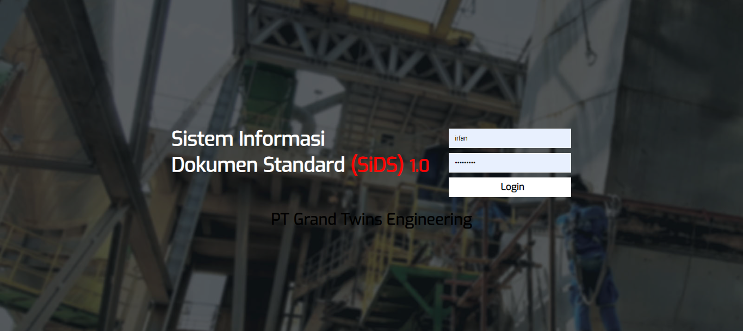
3.2.1. Cara Membuka Situs
Untuk memulai akses terhadap aplikasi SiDS ini :
Bukalah aplikasi SiDS melalui web browser (IE atau Mozila FireFox atau lainnya) dengan alamat url sebagai berikut: https://sids.gte.com.
Kemudian tekan Enter pada tombol keyboard atau klik tombol Go pada browser.
Akan muncul tampilan halaman depan aplikasi SiDS.
Maka pada layer akan tampak menu halaman pembuka / awal situs SiDS seperti gambar 3.1.
Copyright © 2022 PT Grand Twins Engineering. All rights reserved.

Slide 6
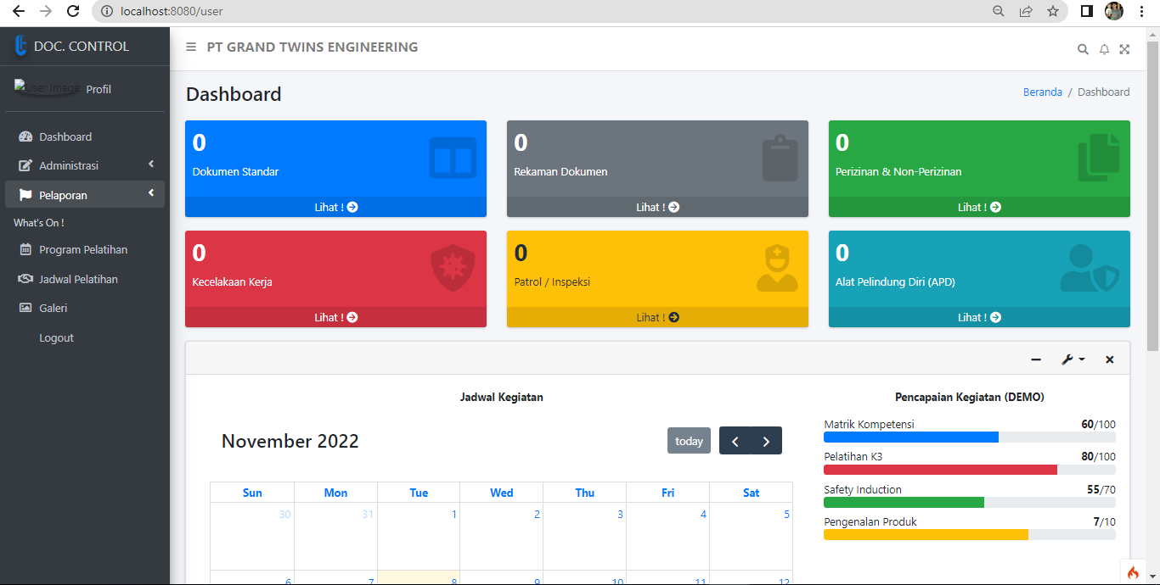
3.2.2. Halaman Antarmuka Pengguna
Klik gambar pada website yang terdapat tulisan “Antarmuka Pengguna” maka akan muncul tampilan sebagai berikut :
Copyright © 2022 PT Grand Twins Engineering. All rights reserved.

Slide 7
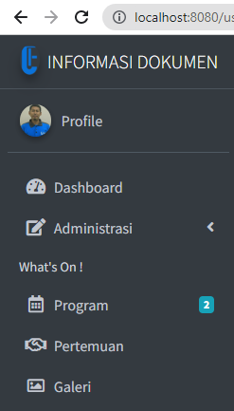
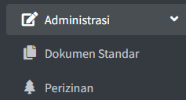
Pada halaman ini akan terlihat menu-menu pada bagian atas : Profil, Beranda/Dashboard, Administrasi dan What’s On !.
Profil
Pada menu ini adalah profile pengguna aplikasi seperti nama, alamat, tanggal lahir dll.
Dashboard/Beranda
Pada menu menampilkan halaman awal dari antarmuka pengguna yang berisi ringkasan menu-menu dari SiDS.
Administrasi
Pilihan yang muncul pada menu ini adalah Dokumen Standar, Dokumen Rekaman, Perizinan & Non Perizinan.
Dokumen Standar merupakan halaman yang berisi daftar dokumen standar, pada halanan ini pengguna dengan akses user hanya dapat meng-unduh dokumen : Prosedur Manual, Instruksi Kerja, Formulir & Dokumen Lain-lain.
Dokumen Rekaman merupakan halaman yang berisi daftar rekaman dokumen, pada halanan ini pengguna dengan akses user hanya dapat meng-unduh dokumen : rekaman catatan kecelakaan kerja.
Copyright © 2022 PT Grand Twins Engineering. All rights reserved.

Slide 8
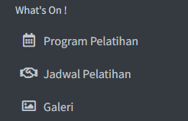
Perizinan & Non Perizinan merupakan halaman yang berisi daftar dokumen Perizinan dan Non Perizinan, pada halanan ini pengguna dengan akses user hanya dapat meng-unduh dokumen : Izin Usaha, NIB dll.
What’s On !
Pilihan yang muncul pada menu ini adalah Program Pelatihan, Jadwal Pelatihan & Galery.
Program Pelatihan merupakan halaman yang berisi daftar program pelatihan, seperti : Pemahaman ISO, Penggunaan APD, Pengukuran FEJ dll.
Jadwal Pelatihan merupakan halaman yang berisi daftar jadwal pelatihan.
Galerry berisi dokumentasi kegiatan selama pelatihan dan sosialisasi.
Copyright © 2022 PT Grand Twins Engineering. All rights reserved.

Slide 9
3.2.3. Halaman Antarmuka Administrator
Klik gambar pada website yang terdapat tulisan “Antarmuka Administrator” maka akan muncul tampilan Login sebagai berikut :
Copyright © 2022 PT Grand Twins Engineering. All rights reserved.

Slide 10
3.2.4. Halaman Antarmuka Administrator
Setelah berhasil Login maka akan tampil halaman “Antarmuka Administrator” dengan tampilan sebagai berikut :
Copyright © 2022 PT Grand Twins Engineering. All rights reserved.

Slide 11
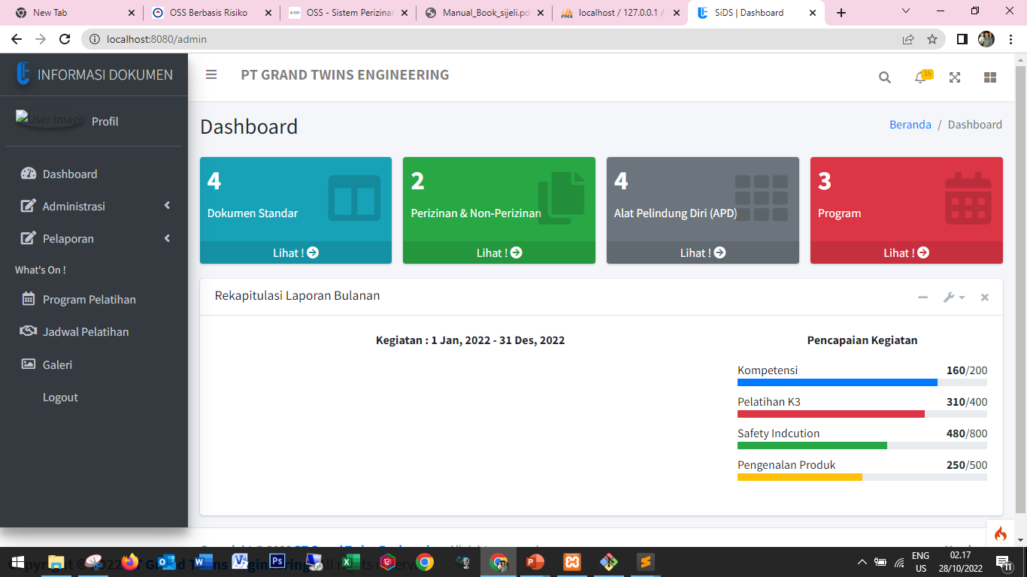

Pada halaman ini akan terlihat menu-menu pada bagian atas : Profil, Beranda/Dashboard, Administrasi, Pelaporan dan What’s On !.
Profil
Pada menu ini adalah profile pengguna aplikasi seperti nama, alamat, tanggal lahir dll.
Dashboard/Beranda
Pada menu menampilkan halaman awal dari antarmuka administrator yang berisi ringkasan menu-menu dari SiDS.
Administrasi
Pilihan yang muncul pada menu ini adalah Dokumen Standar, Dokumen Rekaman, Perizinan & Non Perizinan, Alat Pelindung Diri & Pengguna.
Copyright © 2022 PT Grand Twins Engineering. All rights reserved.

Slide 12

Dokumen Standar merupakan halaman yang berisi daftar dokumen standar, pada halanan ini pengguna dengan akses admin dapat menambahkan dokumen : Prosedur Manual, Instruksi Kerja, Formulir & Dokumen Lain-lain.
Dokumen Rekaman merupakan halaman yang berisi daftar rekaman dokumen, pada halanan ini pengguna dengan akses admin dapat menambahkan dokumen : rekaman catatan kecelakaan kerja.
Perizinan & Non Perizinan merupakan halaman yang berisi daftar dokumen Perizinan dan Non Perizinan, pada halanan ini pengguna dengan akses admin dapat menambahkan dokumen : Izin Usaha, NIB dll.
Alat Pelindung Diri (APD) merupakan halaman yang berisi daftar APD, pada halanan ini pengguna dengan akses admin dapat menambahkan APD : Safety Shoes, Helm Safety, Wearpack dll.
Pengguna merupakan halaman yang berisi daftar Pengguna, pada halanan ini pengguna dengan akses admin dapat menambahkan pengguna.
Copyright © 2022 PT Grand Twins Engineering. All rights reserved.

Slide 13


Pelaporan
Pilihan yang muncul pada menu ini adalah Inspeksi / Patrol & Kecelakaan Kerja.
Inspeksi / Patrol merupakan halaman yang berisi daftar laporan hasil inspeksi / patrol K3L, pada halanan ini pengguna dengan akses admin dapat menambahkan laporan inspeksi / patrol K3L.
Kecelakaan Kerja merupakan halaman yang berisi daftar laporan kecelakaan kerja, pada halanan ini pengguna dengan akses admin dapat menambahkan laporan kecelakaan kerja.
What’s On !
Pilihan yang muncul pada menu ini adalah Program Pelatihan, Jadwal Pelatihan & Galery.
Program Pelatihan merupakan halaman yang berisi daftar program pelatihan, seperti : Pemahaman ISO, Penggunaan APD, Pengukuran FEJ dll.
Jadwal Pelatihan merupakan halaman yang berisi daftar jadwal pelatihan.
Galerry berisi dokumentasi kegiatan selama pelatihan dan sosialisasi.
Copyright © 2022 PT Grand Twins Engineering. All rights reserved.

